Slide 1
Nombre del Grupo:
DESARROLLO DE UNA APLICACIÓN WEB Y UNA APP PARA LA GESTION, CONTROL Y CONSULTA DE LA INFORMACION NUTRICIONAL DE LOS ALIMENTOS DEL COLEGIO TECNICO PALERMO
Autores:
JUAN DAVID CARRILLO LEON
TOMAS LEONARDO ESPAÑA MUÑOZ
AIDERSON JULIO CHIQUILLO

Slide 2
Contenido
Objetivo del proyecto.
  Objetivos específicos.
  Pregunta Problema
  Modelo Canvas
Diseño de la base de datos.
Requerimientos Funcionales.
Software utilizado.
Funcionalidades.
Reglas del negocio.
Inicio Demo.

Slide 3
TIEMPOS SUGERIDOS
Objetivo del proyecto: 1 minuto.
Objetivos específicos: 1 minuto.
Software utilizado: 1 minuto.
Modelo Canvas: 2 minutos.
Requerimientos Funcionales: 2 minutos.
Reglas del negocio: 2 minutos.
Diseño de la base de datos: 2 minutos.
Funcionalidades: 3 minutos.
Inicio Demo: 6 minutos.
Total: 20 minutos.

Slide 4

Introducción
El proyecto consiste en desarrollar una aplicación web y una aplicación móvil para la gestión, el control y la consulta de la información nutricional de los alimentos del Colegio Técnico Palermo. La solución busca organizar la información de los alimentos y los menús escolares, facilitar su consulta por parte de estudiantes y acudientes, y apoyar la administración de los datos mediante herramientas digitales.

Slide 5
Planteamiento del problema
Actualmente, la gestión de la información relacionada con los alimentos y el servicio de alimentación escolar puede presentar dificultades cuando los datos se manejan mediante registros manuales o se encuentran desorganizados. Esto puede dificultar la consulta oportuna de la información nutricional, la revisión de los menús y el control de los datos relacionados con el consumo de los estudiantes.
Ante esta situación, surge la necesidad de implementar una herramienta digital que centralice y facilite el acceso a esta información, mejorando su organización y consulta dentro de la institución.

Slide 6

Pregunta Problema
¿Cómo puede una aplicación web y móvil mejorar la gestión, el control y la consulta de la información nutricional de los alimentos del Colegio Técnico Palermo?

Slide 7

Objetivo general
Desarrollar una aplicación web y móvil que permita gestionar, controlar y consultar la información nutricional de los alimentos del Colegio Técnico Palermo, con el fin de optimizar la administración del servicio de alimentación escolar mediante el uso de herramientas tecnológicas eficientes.

Slide 8
Objetivos específicos
Identificar las necesidades relacionadas con la gestión de la información nutricional en el servicio de alimentación escolar del Colegio Técnico Palermo, mediante la aplicación de instrumentos de recolección de información (encuestas o entrevistas), logrando documentar el 100% de los requerimientos funcionales y no funcionales del sistema.
Diseñar la estructura del sistema, incluyendo la base de datos, la interfaz de usuario y los módulos funcionales, garantizando que el 100% de los requerimientos definidos sean representados en el modelo del sistema (diagramas, prototipos y modelo relacional).
Desarrollar la aplicación web y móvil que permita registrar, controlar y consultar la Información nutricional de los alimentos, implementando al menos el 90% de las funcionalidades planificadas en los módulos definidos.
Evaluar el funcionamiento del sistema mediante pruebas técnicas y de usuario, validando el 100% de los requerimientos funcionales y alcanzando un nivel mínimo de 80% de satisfacción de los usuarios en las pruebas realizadas.

Slide 9









Modelo Canvas
Actividades clave
Propuesta de valor
Relación con clientes
Segmentos de clientes
Socios Clave
Desarrollo y mantenimiento de la plataforma.
Gestión de la base de datos nutricional.
Análisis de datos y generación de reportes.
-Gestión de menús e información nutricional en un solo sistema.
-Módulo de gestión de alergias y restricciones alimentarias.
-Sistema de confirmación de asistencia o reserva de comidas.
-Transparencia en la alimentación de los estudiantes.
-Reducción del desperdicio de alimentos mediante planificación de raciones.
-Padres informados y colegios más eficientes.
Soporte continuo y capacitación.
Atención personalizada.
Comunidad escolar informada mediante la plataforma.
Colegios con servicio de comedor.
Padres de familia y estudiantes.
- Nutricionistas.
- Plataformas de hosting y servicios en la nube.
Recursos clave
- Plataforma tecnológica basada en PWA.
- Equipo de desarrollo y soporte técnico.
- Base de datos nutricional propia.
- Alianzas con nutricionistas.
- Infraestructura digital (hosting y servidores).
Canales
Página web informativa.
PWA (Progressive Web App).
Venta directa (B2B).
Redes sociales: Facebook, Instagram, YouTube y Twitter.
Estructura de costos
Fuentes de ingresos
- Desarrollo tecnológico de la plataforma.
- Infraestructura digital y servidores.
- Soporte y mantenimiento del sistema.
- Marketing y promoción en instituciones educativas.
- Actualización de la base de datos nutricional.
Suscripción SaaS por colegio (mensual o anual).

Slide 10
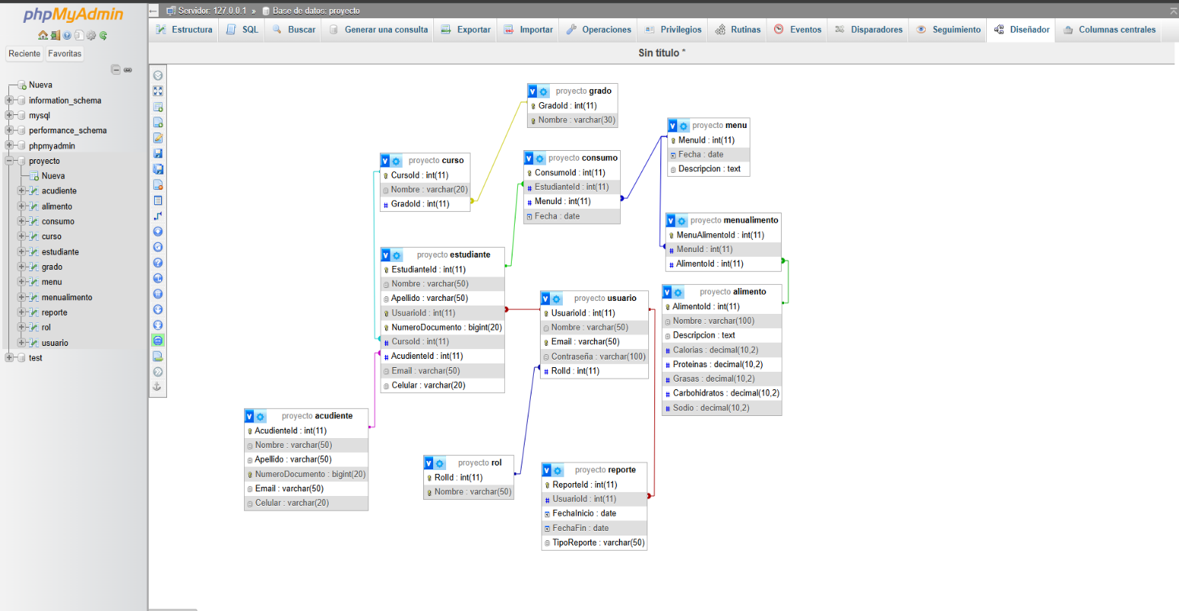
Diseño de la base de datos

Slide 11
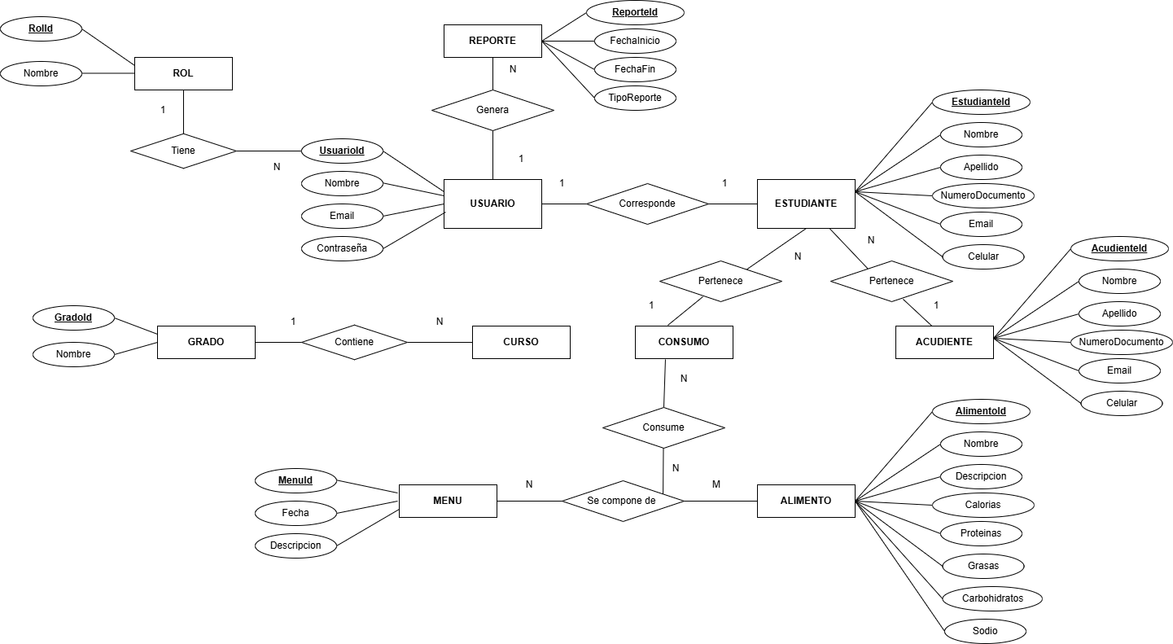
Base de datos – Modelo Entidad Relación

Slide 12
Requerimientos Funcionales
Código
Requisitos Funcionales
Código
Requisitos Funcionales
Nombre: Registro de usuarios
Nombre: Inicio de sesión
Descripción: El sistema deberá permitir el registro de nuevos usuarios capturando nombre, correo electrónico y rol (Administrador, Docente, Estudiante, Acudiente), aplicando validaciones de formato y obligatoriedad
de datos.
Descripción: El sistema deberá validar las credenciales (correo y contraseña) mediante conexión segura, aplicando hashing de contraseñas y gestión de sesiones activas.
RQ001
RQ002
Usuarios: Administradores
Usuarios: Administradores, Estudiantes, Acudiente
Código
Requisitos Funcionales
Código
Requisitos Funcionales
Nombre: Gestión de usuarios
Nombre: Registro de alimentos
Descripción: El sistema deberá permitir al administrador crear, editar y desactivar usuarios, restringiendo estas acciones a dicho rol.
Descripción: El sistema deberá registrar alimentos incluyendo valores nutricionales obligatorios como calorías, proteínas, grasas y carbohidratos por porción estándar
RQ003
RQ004
Usuarios: Administradores
Usuarios: Administradores

Slide 13
Requerimientos Funcionales
Código
Requisitos Funcionales
Código
Requisitos Funcionales
Nombre: Creación de menús
Nombre: Asignación de alimentos a menús
RQ005
RQ006
Descripción: El sistema deberá permitir asociar múltiples alimentos a un menú específico desde el catálogo de alimentos activos
Descripción: El sistema deberá permitir la creación de menús diarios y semanales, validando fechas y evitando solapamientos.
Usuarios: Administradores
Usuarios: Administradores
Código
Requisitos Funcionales
Código
Requisitos Funcionales
Nombre: Registro de consumo
Nombre: Consulta de información nutricional
Descripción: El sistema deberá registrar el consumo de alimentos por estudiante, incluyendo ID del estudiante, menú y fecha/hora del registro.
Descripción: El sistema deberá permitir a los usuarios autenticados consultar la información nutricional detallada de los alimentos.
RQ008
RQ007
Usuarios: Administradores
Usuarios: Administradores, Estudiante, Acudiente

Slide 14
Requerimientos Funcionales
Código
Requisitos Funcionales
Código
Requisitos Funcionales
Nombre: Generación de reportes
Nombre: Búsqueda de información
Descripción: El sistema deberá generar reportes en formato PDF y Excel, permitiendo filtrar por rango de fechas y tipo de usuario..
Descripción: El sistema deberá permitir la búsqueda de alimentos y menús mediante filtros por nombre y fecha, mostrando resultados en tiempo real.
RQ009
RQ010
Usuarios: Administradores
Usuarios: Administradores, Estudiantes, Acudiente
Código
Requisitos Funcionales
Nombre: Alertas nutricionales
Descripción: El sistema deberá generar alertas cuando un alimento supere niveles definidos de azúcar, grasa o sodio.
RQ011
Usuarios: Sistema, Administradores

Slide 15
Requerimientos No Funcionales
Código
Requisitos No Funcionales
Código
Requisitos No Funcionales
Nombre: Seguridad
Nombre: Rendimiento
Descripción: El sistema deberá garantizar la seguridad mediante HTTPS, hashing de contraseñas (Bcrypt) y validación de entradas para prevenir ataques como SQL Injection y XSS.
RQ002
RQ001
Descripción: El sistema deberá responder a las solicitudes en un tiempo menor a 2 segundos bajo condiciones normales de uso.
Código
Requisitos No Funcionales
Código
Requisitos No Funcionales
Nombre: Usabilidad
Nombre: Compatibilidad
Descripción: El sistema deberá ser responsivo (RWD), funcionando correctamente en navegadores como Chrome y Firefox, así como en dispositivos móviles Android.
RQ003
RQ004
Descripción: El sistema deberá contar con una interfaz intuitiva, clara y fácil de usar para todos los roles de usuario.

Slide 16
Requerimientos No Funcionales
Código
Requisitos No Funcionales
Código
Requisitos No Funcionales
Nombre: Disponibilidad
Nombre: Mantenibilidad
RQ005
RQ006
Descripción: El sistema deberá estar disponible durante la jornada escolar sin interrupciones críticas.
Descripción: El sistema deberá permitir actualizaciones y mejoras sin afectar su funcionamiento principal.
Código
Requisitos No Funcionales
Nombre: Escalabilidad
RQ007
Descripción: El sistema deberá soportar el crecimiento de usuarios y datos sin afectar el rendimiento.

Slide 17
Herramientas y/o software utilizado
Sistema Operativo: Windows 10, compatible con Windows 11 y Linux para servidores.
Servidor Web: Servidor local para realizar pruebas y despliegue.
Gestor de Base de Datos: MySQL
Entorno de Desarrollo: (Visual – Xampp y Python)
Lenguajes de Programación – Back End y Front End: HTML, JavaScript y Python
Otros: Microsoft Word, Microsoft Excel

Slide 18
Funcionalidades
La aplicación permitirá:
Registrar y gestionar usuarios.
Gestionar roles y permisos.
Registrar alimentos.
Consultar información nutricional.
Crear y administrar menús escolares.
Asociar alimentos a los menús.
Registrar el consumo de alimentos.
Generar reportes.
Buscar alimentos y menús.
Generar alertas nutricionales.

Slide 19
Funcionalidades por módulo
Módulo de usuarios
Registro
Inicio de sesión
Edición
Desactivación
Gestión de roles
Módulo de alimentos
Registrar alimentos
Actualizar información
Consultar alimentos
Registrar valores nutricionales
Módulo de menús
Crear menús
Asociar alimentos
Consultar menús
Módulo de consumo
Registrar consumo
Asociar estudiante, menú y fecha/hora
Módulo de reportes
Generar reportes
Filtrar información por fechas y usuarios
Módulo de menús
Crear menús
Asociar alimentos
Consultar menús
Módulo de consumo
Registrar consumo
Asociar estudiante, menú y fecha/hora
Módulo de reportes
Generar reportes
Filtrar información por fechas y usuarios

Slide 20
Funcionalidades por módulo
MODULO
CLIENTE
ADMINISTRADOR
El usuario ingresa a la aplicación.
Es el usuario encargado de gestionar la información de la aplicación.
Inicio
Inicio De Sesión
Ingresa sus datos para acceder al sistema.
Ingresa su correo y contraseña para acceder al sistema.
Ingresa al menú principal
El sistema muestra las opciones disponibles según el usuario.
El sistema muestra las opciones disponibles para el administrador.
Selección del módulo
El usuario selecciona la función que desea utilizar.
El administrador accede al módulo donde puede gestionar los alimentos.
Gestión o consulta de información
Puede registrar, actualizar o consultar información según sus permisos.
____
Base de datos
La información se almacena o se consulta desde la base de datos.
La información del alimento queda almacenada y organizada en la base de datos.
Resultado
El sistema muestra la información o confirma la acción realizada.
____
Disponible para consulta
____
El alimento registrado puede ser consultado posteriormente por los usuarios autorizados.
Ingresa la información nutricional
____
Registra datos como calorías, proteínas, grasas y carbohidratos.

Slide 21
Reglas del negocio
Gestión de usuarios
Los usuarios deben autenticarse para acceder al sistema.
Cada usuario debe tener un rol.
Los permisos dependen del rol asignado.
Las funciones administrativas estarán restringidas a usuarios autorizados.
Gestión de alimentos
Los alimentos deben contar con información nutricional.
Los valores nutricionales deben registrarse por porción estándar.
Los alimentos podrán ser asociados a los menús escolares.
Estas reglas se basan en los requerimientos funcionales y en el alcance definido en el proyecto.

Slide 22
Demostración de las reglas del negocio
Menús y consumo
Los menús pueden ser diarios o semanales.
Los alimentos deben estar registrados antes de ser asociados a un menú.
El consumo debe estar relacionado con un estudiante.
El registro de consumo debe incluir el menú y la fecha/hora.
Los usuarios autorizados podrán consultar los menús y la información nutricional.

Slide 23
Demostración de las reglas del negocio
Seguridad y acceso
El acceso se realiza mediante autenticación.
Las contraseñas deben almacenarse de forma segura.
Los usuarios solamente pueden acceder a las funciones permitidas según su rol.
Se deben validar las entradas para prevenir ataques como SQL Injection y XSS.
La información sensible debe mantenerse protegida.

Slide 24
Demostración de las reglas del negocio
Mejorar la gestión y organización de la información nutricional.
Facilitar el acceso rápido y confiable a los datos.
Optimizar el registro y consulta de los menús.
Reducir errores relacionados con el manejo manual de información.
Facilitar el seguimiento del consumo alimentario.
Promover hábitos de alimentación saludable en la comunidad educativa.

Slide 25
Demostración de las reglas del negocio
Demostración de la aplicación
Durante la demostración se puede mostrar:
Inicio de sesión
Menú principal
Gestión de usuarios
Registro de alimentos
Consulta de información nutricional
Creación y consulta de menús
Registro de consumo
Generación de reportes
Flujo de demostración:
Iniciar sesión → Seleccionar módulo → Registrar/consultar información → Guardar → Visualizar resultado.

Slide 26


Slide 27
Preguntas
Tiempo: Máximo 5 min.

